Slide 1
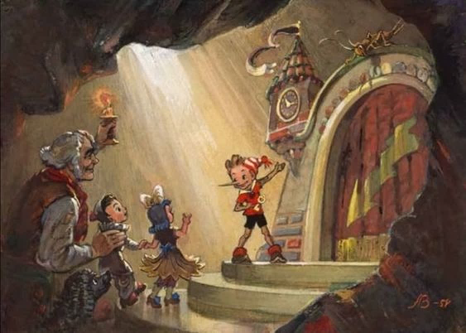

Буратино в Стране Бюджета
Настольную игру разработала:
Серебрякова Елена Евгеньевна
2-4

Slide 2
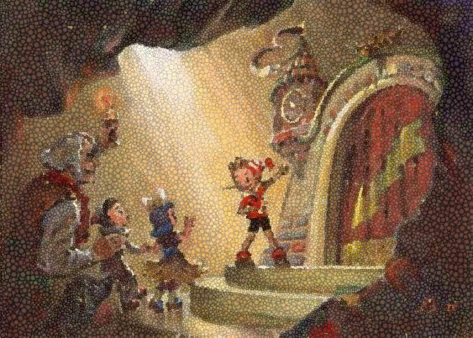

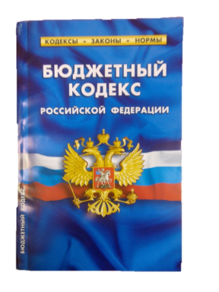
Буратино со своими друзьями отравился в путешествие по Стране Бюджета, чтобы ближе познакомиться с ее тайнами. Но путь оказался не таким простым. На пути им встречаются всем известные Кот Базилио и лиса Алиса, Карабас Барабас и другие злодеи, не желающие, чтобы для друзей открылись тайны бюджета.
Пройдите увлекательный путь по стране бюджета вместе с Буратино и его друзьями, выполняя задания и остерегаясь угроз, которые будут встречаться на пути

Slide 3

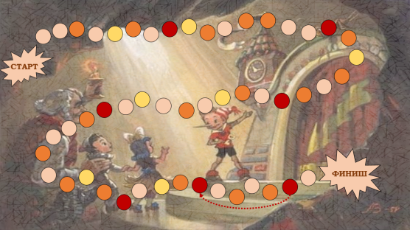




Содержимое: Игровое поле Игральная кость Фишки Карточки заданий Бонусные карточки Карточки угроз Монетки | Участники: 2-4 игроков 1 ведущий
Правила:
В начале игры участники определяют ведущего. Его задача заключается в том, чтобы следить за ходом игры, раздавать карточки заданий, угроз и бонусные карточки и следить за их выполнением, а также выдавать монетки за правильные ответы на задания.
С помощью кубиков определяется игрок, с которого начнется путешествие. У кого выпадет наибольшее значение, тот ходит первый, затем ход передается по часовой стрелке.
Путешествие начинается с клетки «старт» и заканчивается на клетке «финиш».
Игрок в свой ход кидает кубик и передвигает фишку на выпавшее число клеток. Если фишка останавливается на особых клетках, игрок следует указаниям с карточки, которая выдается ведущим. Если после выполнения инструкции с карточек бонусов и угроз, игрок опять попадает на особую клетку, в этом случае она является простой игровой клеткой.
Победитель. В начале игры участники договариваются, каким способом определяется победитель. Есть несколько способов:
Побеждает тот, кто первый приходит на финиш
Побеждает тот, кто больше всего собрал монеток

Slide 4
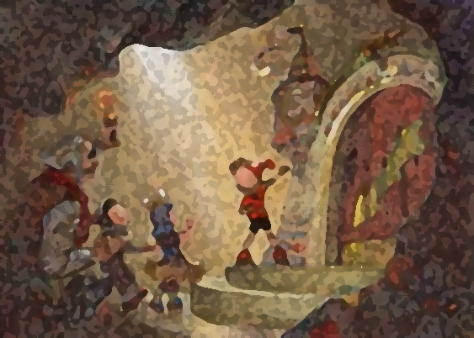
Особые клетки
Оранжевые клетки-
карточки заданий.
Карточки пронумерованы для того, чтобы ведущий мог быстро проверить правильность ответа игрока.
При правильном ответе игрок получает столько монеток, сколько указано на карточке. В случае неправильного ответа, игрок остается без монеток
Красные клетки-
Карточки угроз.
Во время путешествия вам придется встретиться лицом к лицу с опасностями и угрозами, которые есть в Стране Бюджета.
Необходимо внимательно прочитать содержимое карточки и выполнить инструкции.
Желтые клетки-
бонусные карточки.
Данные карточки помогут вам стать ближе к цели.

Slide 5

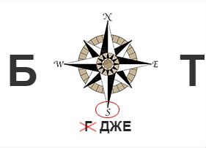
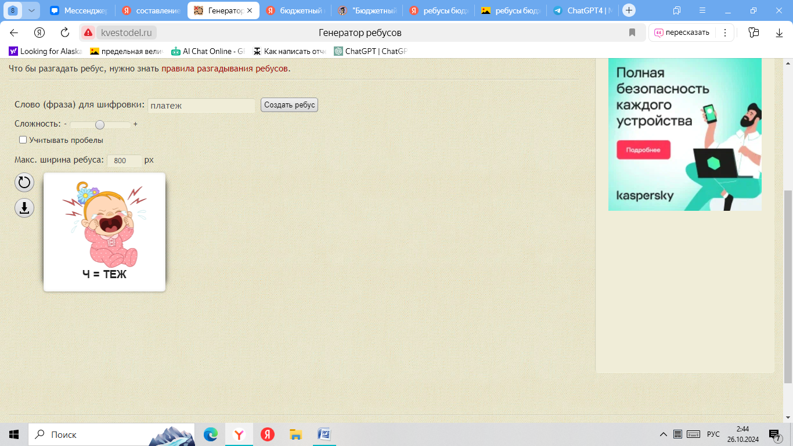

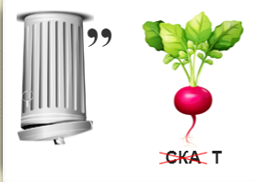
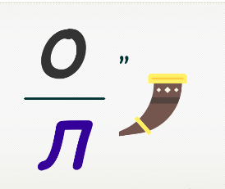

2.Отгадай финансовый термин, который зашифрован в ребусе
3.Отгадай финансовый термин, который зашифрован в ребусе
1. Установите соответствие:
1.Субсидии | А)Предоставляются на финансирование переданных полномочий другим публично-правовым образованиям. Выделяются на конкретный срок на конкретные цели
2.Субвенции | Б)Выделяются безвозмездно и безвозвратно без целевого назначения
3.Дотации | В)Предоставляются на условиях долевого софинансирования расходов других бюджетов
1 соотв-ие=
1 монетка
1
монетка
1
монетка
4.Отгадай финансовый термин, который зашифрован в ребусе
5.Отгадай финансовый термин, который зашифрован в ребусе
6. Установите соответствие:
1.Налоговый доход | А)Доходы от платных услуг, оказываемых казенными учреждениями
2.Неналоговый доход | Б)Субвенции из федерального бюджета и (или) из бюджетов субъектов Российской Федерации;
3.Безвозмездные поступления | В)Акциз на нефтяное сырье, направленное на переработку
1 соотв-ие=
1 монетка
1
монетка
1
монетка

Slide 6
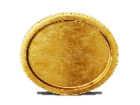




7. Что относится к региональным налогам?
Земельный налог
Водный налог
Транспортный налог
Налог на имущество физических лиц
8.Бюджетная система – это:
Деятельность органов власти по составлению проекта, рассмотрению, утверждению и исполнению бюджета
Организационные принципы построения бюджетной системы
Совокупность юридических норм, определяющих бюджетный процесс
Совокупность действующих на территории страны бюджетов
9.Бюджетная система РФ состоит из:
Одного уровня
Двух уровней
Трех уровней
Четырех уровней
10. Какой принцип НЕ является принципом бюджетной системы РФ?
Принцип самостоятельности бюджетов
Принцип гибкости бюджета
Принцип достоверности бюджета
Принцип единства кассы
1
монетка
1
монетка
1
1
монетка
11. Объясните за 1 минуту как можно больше слов другим участникам. Объяснять слова можно любым способом, кроме использования однокоренных слов
  Деньги
  Консолидированный бюджет
  Расходы бюджета
  Бюджетные ассигнования
  Бюджетные инвестиции
  Дотации
12. Объясните за 1 минуту как можно больше слов другим участникам. Объяснять слова можно любым способом, кроме использования однокоренных слов
13. Назовите 3 источника финансирования дефицита бюджета
14. Вставьте пропущенное слово.
В соответствии с БК РФ, … бюджет является формой образования и расходования денежных средств, предназначенных для обеспечения задач и функций, отнесенных к предметам ведения местного самоуправления
Профицит бюджета
Главный распорядитель бюджетных средств
Налог
Бюджет
Бюджетный кредит
Рефинансирование
1 слово=
1 монетка
2
монетки
1
монетка
1 слово=
1 монетка

Slide 7

15. Вставьте пропущенное слово
Нормативным актом, определяющим основы бюджетного устройства в РФ, является бюджетный … .
16.Что означает данное определение?
Документ, устанавливающий в соответствии с классификацией расходов бюджетов лимиты бюджетных обязательств казенного учреждения
17. Что означает принцип сбалансированности бюджета?
18. Вычеркните лишнее.
По уровню управления доходы бывают:
Доходы федерального бюджета
Доходы местных бюджетов
Налоговые доходы
Доходы субъектов РФ
1
монетка
1
монетка
1
монетка
1
монетка
19. Определите неверное утверждение.
Бюджетные кредиты направлены на:
Преодоление кассового разрыва
Ликвидация последствий стихийных бедствий и техногенных аварий
Финансирование деятельности органа государственной власти
Ремонт и содержание автомобильных дорог общего пользования
20.Бюджетная классификация – это группировка:
Доходов бюджетной системы
Расходов бюджетной системы
Источников финансирования дефицитов бюджетов
Все утверждения верны
21.Налог на добавленную стоимость зачисляется в:
Федеральный бюджет
Бюджет субъекта РФ
Бюджет городского округа
Распределяется между федеральным и бюджетом субъекта РФ
22. Назовите 5 участников бюджетного процесса на федеральном уровне
1
монетка
1
монетка
2
монетки
1
монетка

Slide 8
23. Бюджетный процесс имеет:
две стадии – рассмотрение и утверждение бюджета;
одну стадию - утверждение;
три стадии – составление, рассмотрение и утверждение бюджета;
четыре стадии – составление, рассмотрение, утверждение и исполнение бюджета
24. Как называется государственный внебюджетный фонд, который был создан 1 января 2023 года путём реорганизации Пенсионного фонда РФ с одновременным присоединением к нему Фонда социального страхования РФ?
25. Бюджет государственного внебюджетного фонда — это:
Фонд денежных средств, принадлежащих государственному предприятию и учреждению на правах оперативного управления или хозяйственного ведения.
Форма образования и расходования денежных средств, образуемых вне федерального бюджета и бюджетов субъектов РФ.
Фонд денежных средств субъектов РФ и органов местного самоуправления.
Консолидированный в бюджет целевой фонд, создаваемый для гарантированного финансирования особо важных для государства задач
1
монетка
1
монетка
1
монетка

Slide 9
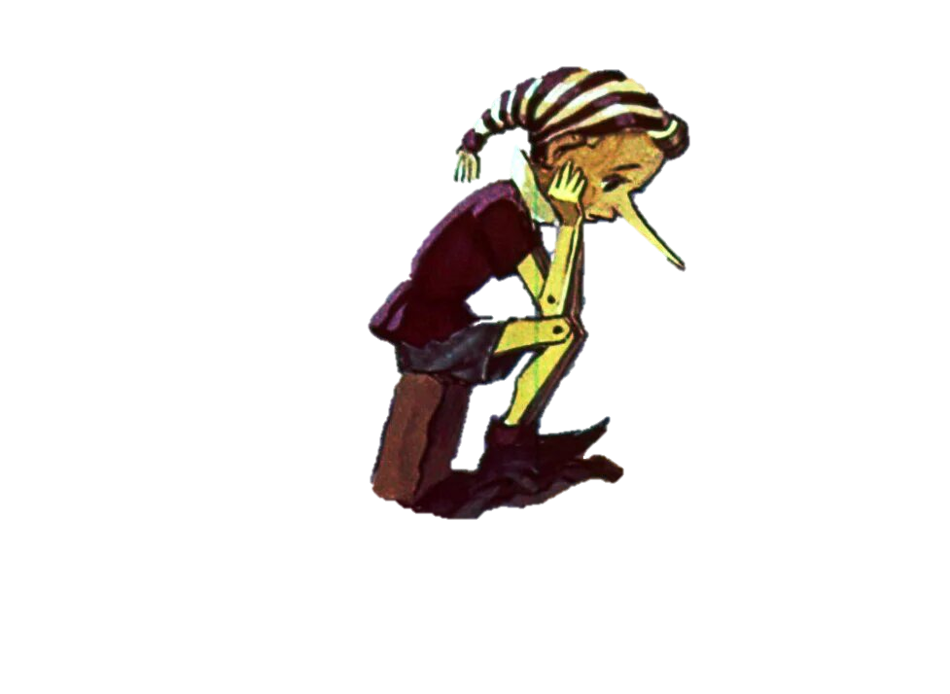



Ну и дела!
Вас настиг дефицит бюджета. Это ситуация, когда расходы бюджета превышают его доходы.
Чтобы восполнить дефицит бюджета, могут использовать такие источники его финансирования как бюджетный кредит или продажа акций и др.
Для восполнения дефицита бюджета, пропустите следующий ход
Это что??? Инфляция?
Опять все наши монеты обесценились... Верните 1 монетку ведущему, если вы еще не заработали их, вернитесь на 2 клетки назад.
Инфляция- это устойчивое повышение общего уровня цен на товары и услуги в экономике.
Чтобы бороться с инфляцией государство использует различные методы, которые направлены на снижение денежной массы в обороте
Вот опять кому-то всё, а кому-то ничего…
Несбалансированность межбюджетных отношений- отсутствие баланса между бюджетами разных уровней.
Последствия негативно сказываются на качестве жизни населения регионов, на экономическую ситуацию и в конкретном регионе, и в стране в целом.
Вернитесь на 1 клетку назад

Slide 10


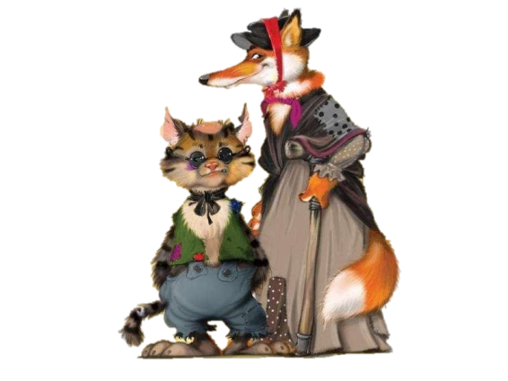
Вы что решили потратить средства не на запланированное путешествие по Стране Бюджета???
Нецелевое расходование бюджетных средств- трата, употребление их на любые цели, не соответствующие условиям получения этих средств бюджетным учреждением или организацией, определенным утвержденным бюджетом.
Вернитесь на 3 клетки назад.
Вот так потрясение…
Коррупция и Страну Бюджета не обошла стороной.
Коррупция в бюджетном процессе - это злоупотребление служебным положением, дачей взяток или использованием других незаконных средств для получения неправомерной выгоды в процессе планирования, исполнения, контроля или аудита государственного бюджета.
Пропуск хода: соберитесь с мыслями и продолжайте путешествие в следующем ходу.
Вот это я назанимал…
Внешний государственный долг — это задолженность государства перед иностранными кредиторами.
Его рост ограничивает возможности для инвестиций, влияет на рост процентных ставок, снижает уровень качества жизни населения страны и др.
Пропуск хода: отдохните в следующем ходу и продолжайте путешествие.

Slide 11
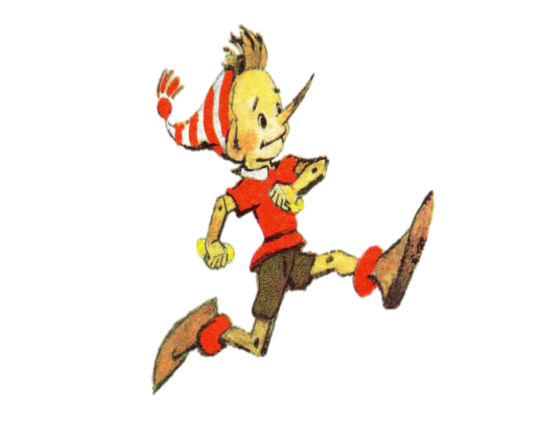
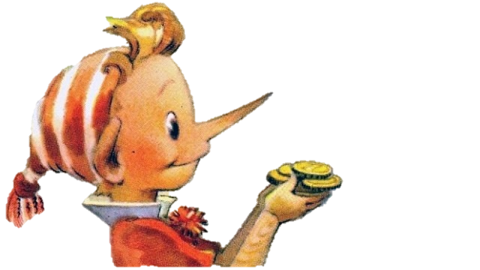
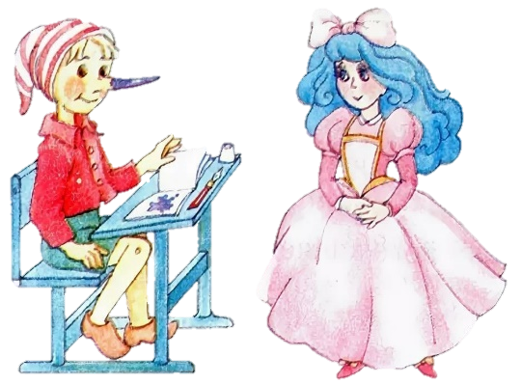

В Стране Бюджета удалось увеличить налоговые поступления и преодолеть дефицит бюджета.
Продвиньтесь на 2 клетки вперед
Вы обучаетесь азам бюджета, и Вам как обучающемуся предоставлена мера социальной поддержки в виде льготы на проезд.
Продвиньтесь на 1 клетку вперед
Вы решили познакомиться с основами ведения бизнеса и как раз в Стране бюджета осуществляется реализация Программы поддержки малого бизнеса. Это способствует укреплению экономики страны и созданию конкурентоспособных предприятий.
Выберите одного соперника, который должен пропустить хо
Вам как юридическому лицу была выделена субсидия.
Получите 1 монетк

Slide 12



Уровень инфляции в Стране Бюджета значительно снизился, что благоприятно повлияло на социально-экономическую ситуацию в стране.
Продвиньтесь на 1 клетку вперед
Были увеличены инвестиции в инвестиционную инфраструктуру, что сделало Страну Бюджета более привлекательной для инвесторов. Уровень жизни жителей также повысился.
Продвиньтесь на 2 клетки вперед
Вам положен налоговый вычет за обучение.
Получите 1 монетку

Slide 13
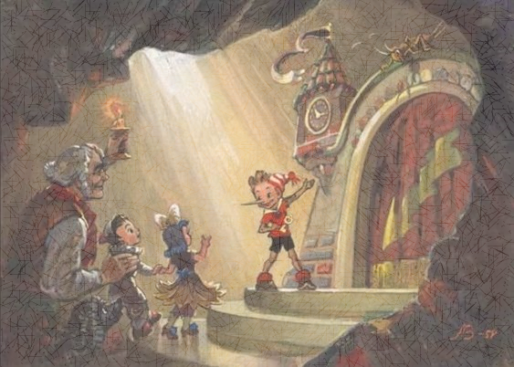
СТАРТ
ФИНИШ

Slide 14
Ответы для ведущего
Дотации – выделяются безвозмездно и безвозвратно без целевого назначения.
Субсидии – предоставляются на условиях долевого софинансирования расходов других бюджетов.
Субвенции – предоставляются на финансирование переданных полномочий другим публично-правовым образованиям.
Выделяются на конкретный срок на конкретные цели.
2. Бюджет
3. Платеж
4. Кредит
5. Налог
6. Налоговый доход - акциз на нефтяное сырье, направленное на переработку
Безвозмездные поступления – субвенции из федерального бюджета и из бюджетов субъектов Российской Федерации
Неналоговый доход - доходы от платных услуг, оказываемых казенными учреждениями
7. Транспортный налог
8. Бюджетная система - совокупность действующих на территории страны бюджетов
9. Трех уровней
10. Принцип гибкости бюджета
11. -Деньги
-Консолидированный бюджет
-Расходы бюджета
-Бюджетные ассигнования
-Бюджетные инвестиции
-Дотации
12. -Профицит бюджета
-Главный распорядитель бюджетных средств
-Налог
-Бюджет
-Бюджетный кредит
-Рефинансирование

Slide 15
13.Например:
Государственные (муниципальные) ценные бумаги
Бюджетные кредиты из других бюджетов бюджетной системы Российской Федерации
Кредиты международных финансовых организаций
14. Местный
15. Кодекс
16. Бюджетная смета
17. Принцип сбалансированности бюджета означает, что объем предусмотренных бюджетом расходов должен соответствовать суммарному объему доходов бюджета и поступлений источников финансирования его дефицита, уменьшенных на суммы выплат из бюджета, связанных с источниками финансирования дефицита бюджета и изменением остатков на счетах по учету средств бюджетов.
18. Налоговые доходы
19. Финансирование деятельности органа государственной власти
20. Все утверждения верны
21. Федеральный бюджет
22. Например: Президент РФ, Правительство РФ, Министерство финансов РФ, Центральный банк РФ, Государственная Дума РФ
23. четыре стадии – составление, рассмотрение, утверждение и исполнение бюджета.
24. Социальный фонд РФ
25. Форма образования и расходования денежных средств, образуемых вне федерального бюджета и бюджетов субъектов РФ.

